Slide 1
Dabas aizsardzības pārvaldes aktualitātes: LIFE-IP LatViaNature projekts
Ģirts Baranovskis (LIFE IP LatViaNature Kompensāciju nodaļas vadītājs)
23.11.2022.
Zemkopības ministrijas Meža nozares konference 2022

Slide 2
Saturs
LIFE-IP LatViaNature projekts
Meža īpašnieku aptauja
Demonstrējumu teritorijas
Pilotprogramma «Dzīvais mežs»

Slide 3

Projekta mērķis
Ieviest Latvijā Natura 2000 teritoriju prioritāro rīcību programmu,
nodrošinot ES nozīmes biotopu un sugu labvēlīgu aizsardzības stāvokli,
kā arī izstrādājot piemērotas un inovatīvas pieejas aktuālu dabas aizsardzības jautājumu risināšanā
www.latvianature.lv

Slide 4
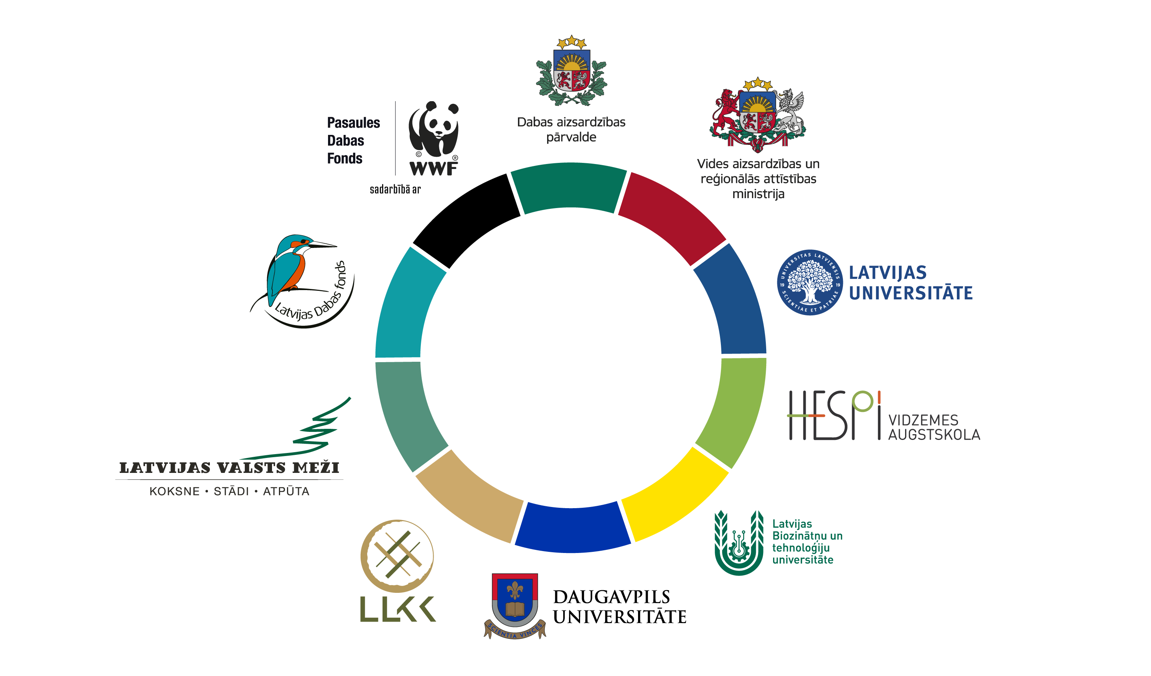

Slide 5
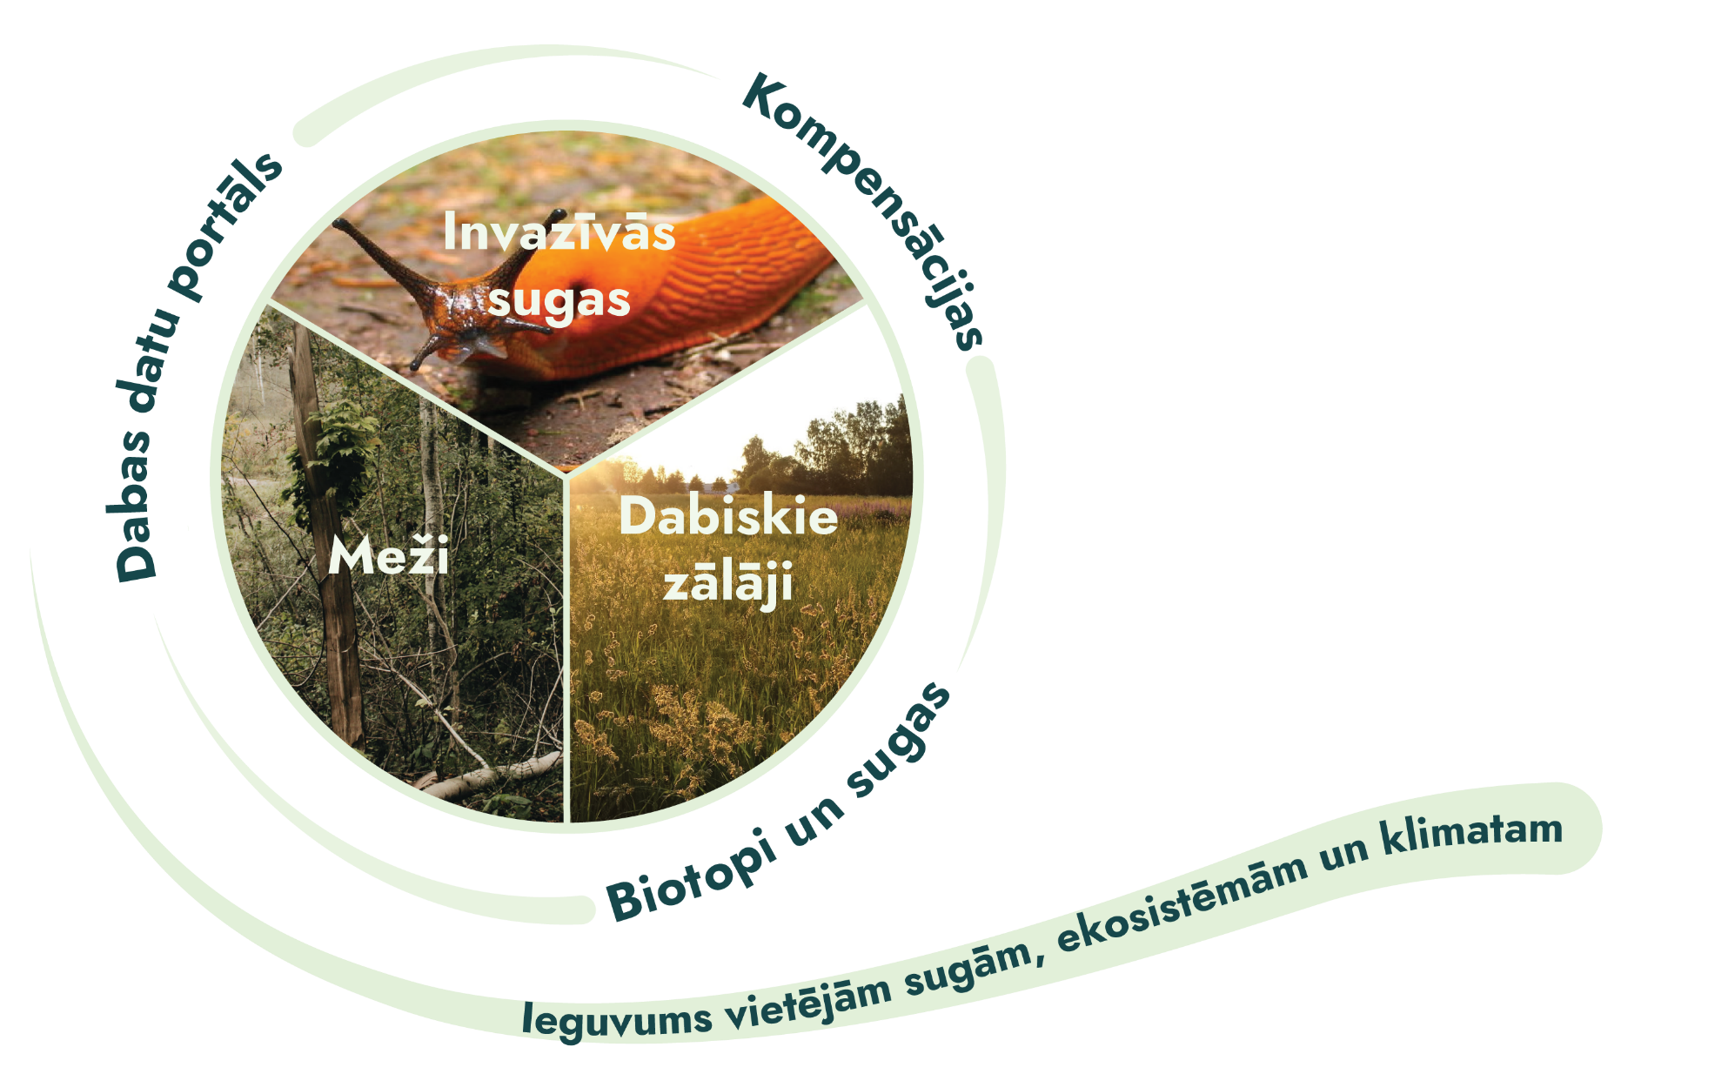
jaunas sadarbības formas
līgumiskā pieeja
zemes īpašnieku iesaiste
konsultatīvais atbalsts
citu valstu labās prakses apzināšana
plaša partnerība

Slide 6
Meža īpašnieku aptauja
Aptauja veikta 2021.gada otrajā pusē
Aptaujas saturu sagatavoja DAP, ViA, MKPC, VARAM, LLU. Anketēšanu veica MKPC (LLKC). Datu analīzi veica Vidzemes Augstskola
599 derīgas anketas
Proporcionāla izlase (visi reģioni)
Fokuss – privātie meži ĪADT/ML (61%) un meži, kuros konstatēti ES nozīmes meža biotopi (>33%)

Slide 7
Vai norādītie saimnieciskās darbības ierobežojumi apgrūtinātu Jums apsaimniekot mežu atbilstoši Jūsu iecerēm?

Slide 8
Vai, Jūsuprāt, norādītie saimniekošanas pasākumi vai ierobežojumi palīdz sasniegt dabas aizsardzības mērķus mežā?
 | nē | drīzāk nē | neitrāli | drīzāk jā | jā | nezinu/nav viedokļa
pienākums cirsmā atstāt ekoloģiskos kokus | 9 | 12 | 14 | 26 | 33 | 6
pienākums mežā atstāt dobumainos, nokaltušos kokus, kritalas | 8 | 8 | 12 | 27 | 41 | 5
mežizstrādes aizliegums putnu ligzdošanas laikā | 10 | 6 | 12 | 22 | 45 | 5
aizliegums cirst kokus pēc galvenās cirtes caurmēra | 30 | 16 | 17 | 12 | 15 | 11
galvenās cirtes aizliegums | 31 | 17 | 15 | 15 | 15 | 7
kailcirtes aizliegums | 29 | 15 | 13 | 15 | 22 | 7
pilnīgs mežsaimnieciskās darbības aizliegums | 40 | 15 | 8 | 10 | 21 | 7

Slide 9
Cik lielu daļu no Jums piederošā meža Jūs būtu gatavs atvēlēt dabas vērtību saglabāšanai, par to nesaņemot kompensāciju, pārējā daļā saglabājot spēkā vispārējās prasības meža apsaimniekošanā?
0 | 1 | 2 | 3 | 4 | 5 | 6 | 7 | 8 | 9 | 10
53% | 24% | 9% | 5% | 1% | 4% | 1% | 0% | 1% | 1% | 1%
Sabiedrības intereses/īpašuma tiesības/ierobežojumu samērīgums
Satversmes 105. pants. Ikvienam ir tiesības uz īpašumu. Īpašumu nedrīkst izmantot pretēji sabiedrības interesēm. Īpašuma tiesības var ierobežot vienīgi saskaņā ar likumu.

Slide 11
Atsevišķi secinājumi
Meža īpašnieku attieksme pret dabas vērtību saglabāšanu ir ļoti dažāda
Augsts pieprasījums pēc konsultācijām (mežā uz vietas)
Tiesības lemt par sava meža izmantošanu
Kompensāciju jautājums
Sadarbības izaicinājumi ar dabas aizsardzības institūcijām

Slide 12
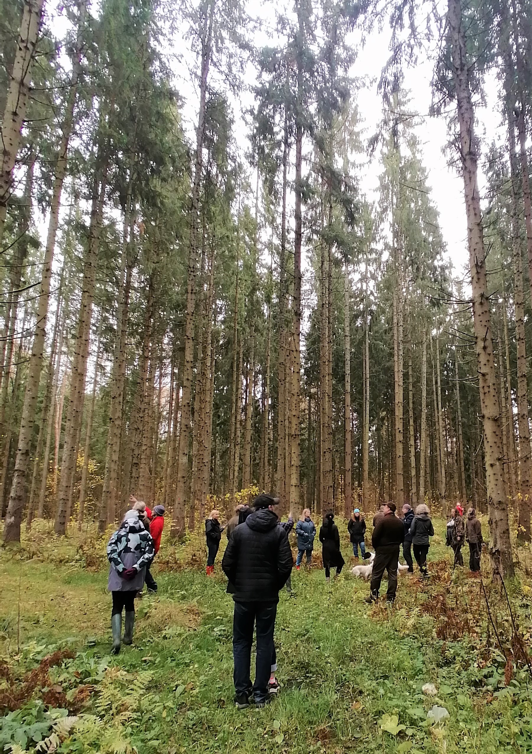
Demonstrējumu teritorijas
Pieredzes apmaiņas platforma ilgtspējīgai meža apsaimniekošanai
Meža īpašnieka skatupunkts, pieredze
Saimniecisko un dabas daudzveidības saglabāšanas interešu saskaņošana
Apsekoti vairāk nekā 30 meža īpašumi
Vērtēšanas kritēriji: bioloģiski augstvērtīgu mežu klātbūtne, demonstrējumu objektu attīstības potenciāls, infrastruktūra, meža īpašnieka iesaiste, u.c.
Teritoriju atlasē piedalījās PDF, MKPC, DAP un VARAM pārstāvji

Slide 13
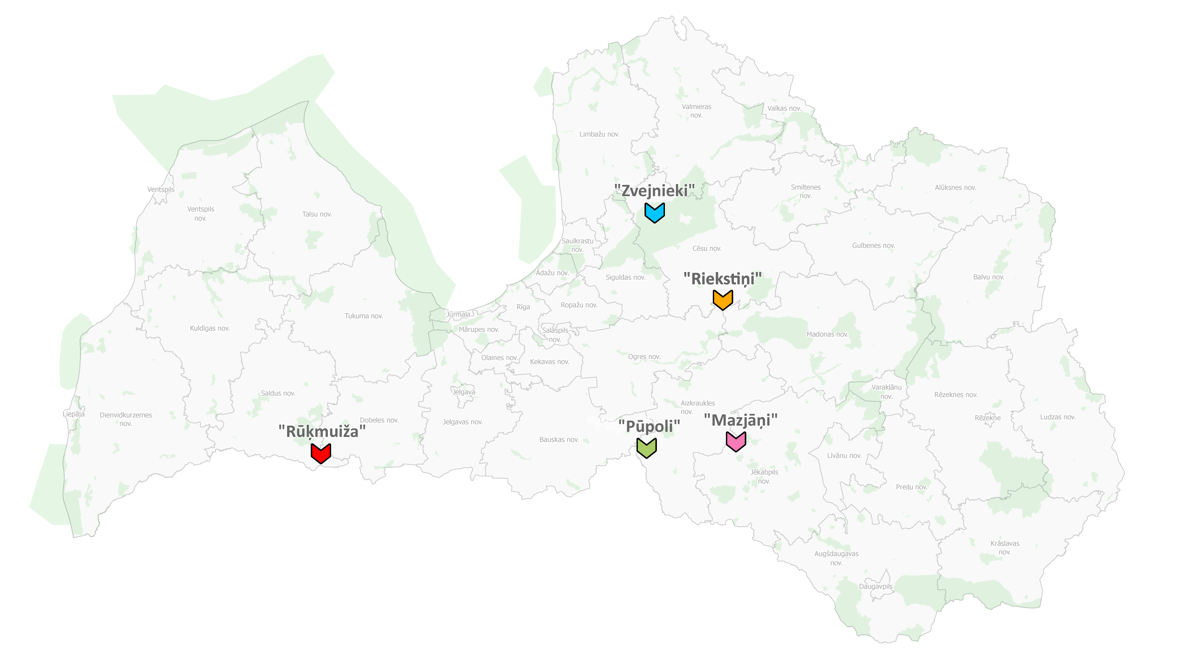
Demonstrējumu teritorijas

Slide 14
Diskusiju objekti
Saimniecības: 17-128 ha
Gan ārpus, gan iekš Natura 2000
Demonstrējumu teritorijās izveidotajos objektos diskusijas:
  bioloģiski augstvērtīgas mežaudzes, to apsaimniekošana
  jaunaudžu kopšana
  krājas kopšanas cirtes
  izlases cirtes plānošana un pielietojums
  dabas daudzveidības saglabāšanas nosacījumu ievērošana
  u.c.

Slide 15

Brīvprātīgā (līgumiskā) pieeja
Regulatīvā pieeja
Brīvprātīgā pieeja
Likumi, MK noteikumi, administratīvie akti
Dabas vērtību saglabāšana
Dabas vērtību saglabāšana
Īpašnieka iniciatīva, vienošanās
Mērķi var sasniegt ar dažādām pieejām. Jo vairāk aizsargā ar brīvprātīgo pieeju, jo mazāk jāizmanto regulatīvā pieeja
Uzticības un sadarbības vairošana. Spriedzes mazināšana
Brīvprātīgā pieeja papildina nevis aizstāj tradicionālo (regulatīvo) pieeju

Slide 16
Programmas konteksts
Brīvprātīgās (līgumiskās) pieejas trūkums LV dabas aizsardzības politikā
Meža īpašnieku vēlme iesaistīties
~ 42 000 ha biotopu privātajos mežos bez aizsardzības
LIFE-IP LatViaNature kopdarbs: DAP + MKPC + VARAM +PDF + LLU + ViA + LU
Pieejamais budžets – 444 000 euro (saņems meža īpašnieki)

Slide 17









Kāda ir efektīva atbalsta programma?
Dabas mērķi (ierobežojumi)
$$+$$
$$=$$
$$−$$
$$=$$
Programma
$$+$$
$$≠$$
Administratīvie jautājumi, finanses
Sabiedrības attieksme

Slide 18
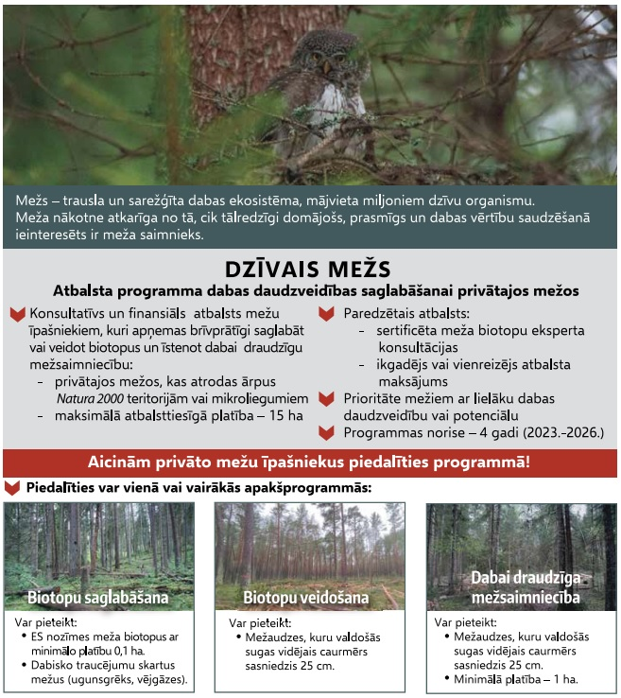


Slide 19
Darbības mežā
Biotopu saglabāšana (A1)
Biotopu veidošana
(A2)
Dabai draudzīga mežsaimniecība (B)
Neiejaukšanās (biotopos mežsaimnieciskā darbība netiek veikta). Izņēmumi - 9010 un 9060.
Buferzonas saglabāšana ap biotopu poligoniem (pieļaujama izlases cirte).
Dabisko traucējumu teritorijās - neiejaukšanās.
Koksnes ieguve biotopu platībās nav paredzēta (izņemot bioloģiskās kvalitātes uzlabošanai).
Dažāda vecuma kokaudzes struktūras veidošana.
Mirušās koksnes saglabāšana, veidošana.
Buferzonas saglabāšana.
Koksnes ieguve saimnieciskos nolūkos nav paredzēta.
Bioloģiski vecāko un lielāko koku saglabāšana (20 koki/ha).
Mirušās koksnes saglabāšana, veidošana.
Nelielus dabiskos traucējumus atdarinošas izlases cirtes.
Dažāda vecuma kokaudzes struktūras veidošana.
Sezonāli mežsaimniecības ierobežojumi.
Paredzēta koksnes ieguve saimnieciskos nolūkos.

Slide 20
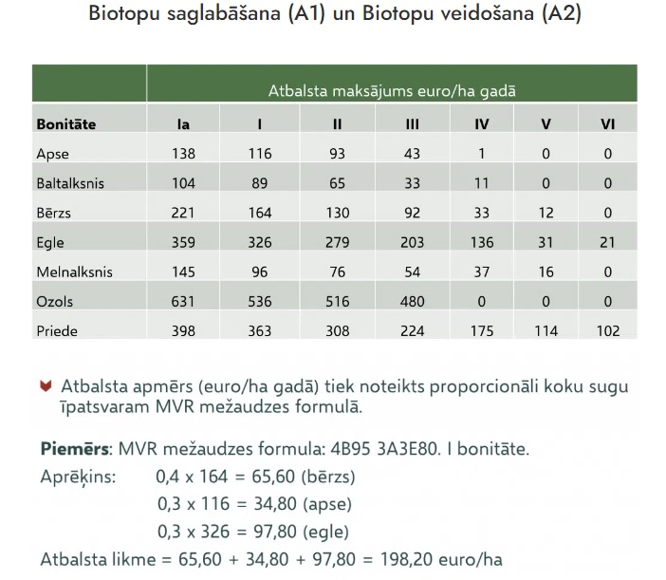
Likmju aprēķins – Latvijas Biozinātņu un tehnoloģiju universitāte (projekta partneris)
Aprēķina pieeja – neiegūto ienākumu kompensēšana
Individualizēta pieeja
Vairāk par pilotprogrammu «Dzīvais mežs»:
https://latvianature.daba.gov.lv/dzivais-mezs/

Slide 21
Pieteikumi «Dzīvais mežs»

Slide 22
Turpinājumā
Pieteikumu vērtēšana, līgumu slēgšana, programmas īstenošana
Radīto sadarbības formu testēšana (analīze par dabas, finansiālajiem, administratīvajiem un sociālajiem aspektiem)
Priekšlikumu sagatavošana motivējošo mehānismu pilnveidei
Dabas daudzveidības saglabāšanas instrumentu klāsta paplašināšana, pastāvīgu mehānismu izveide

Slide 23
Paldies!

